Slide 1

CHÀO MỪNG CÁC CON
ĐẾN VỚI TIẾT HOẠT ĐỘNG TRẢI NGHIỆM
LỚP 2

Slide 2


Phòng tránh bị bắt cóc
Bài 24

Slide 3

Yêu cầu cần đạt:
- Học sinh nhận diện một số tình huống có nguy cơ bị bắt cóc, biết cảnh giác với người lạ để phòng tránh bị bắt cóc.
*Phát triển năng lực và phẩm chất:
- Biết sử dụng kiến thức đã học vào cuộc sống hàng ngày.

Slide 4


Slide 5


Khởi động

Slide 6
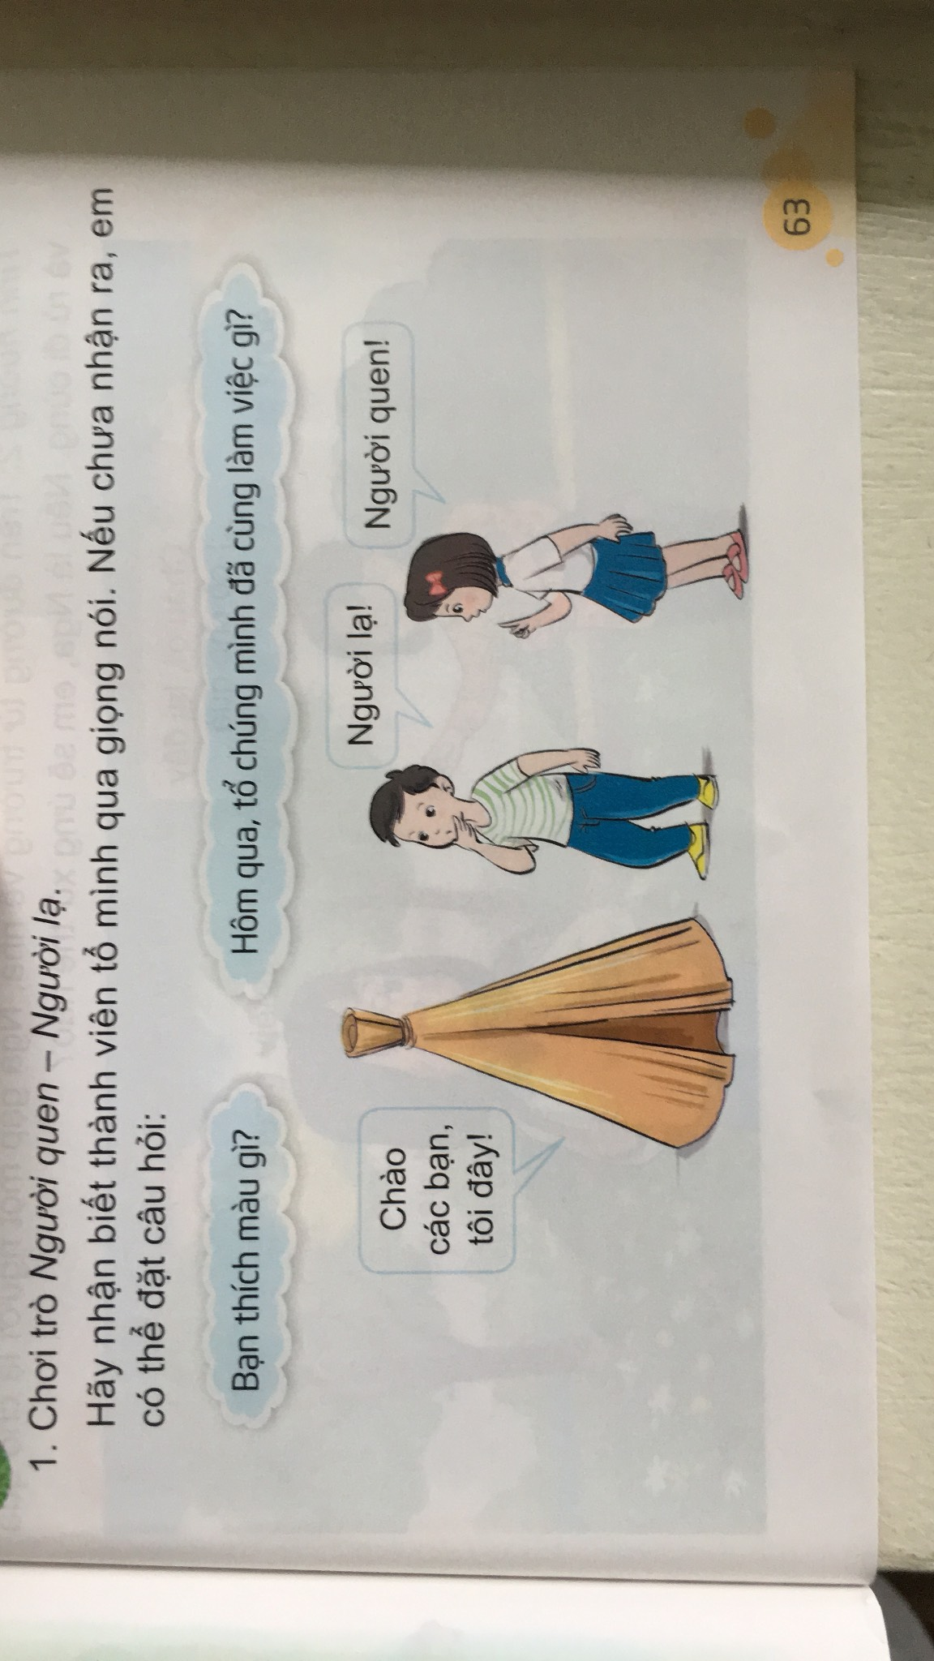

Slide 7

Để nhận ra đúng thành viên của tổ mình:
Lắng nghe giọng nói, đặt câu hỏi và nghe câu trả lời, chúng ta sẽ phân biệt được người quen - người thân – người lạ.

Slide 8
Khám phá

Slide 9
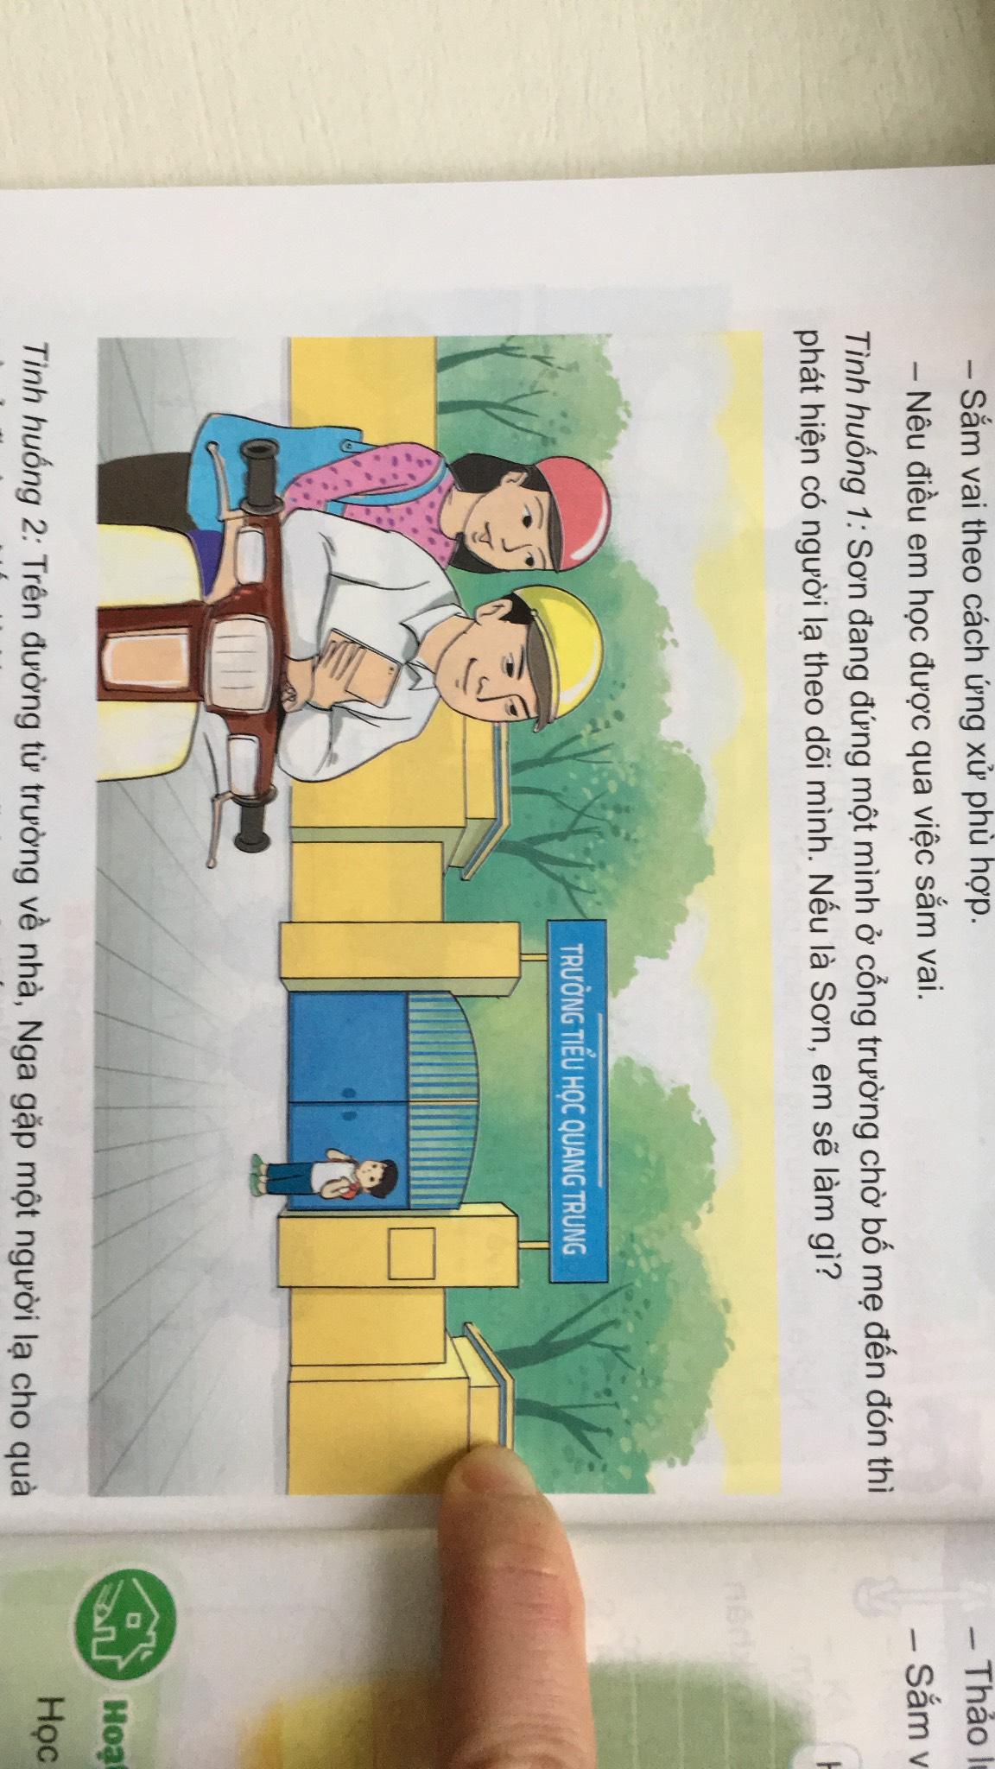
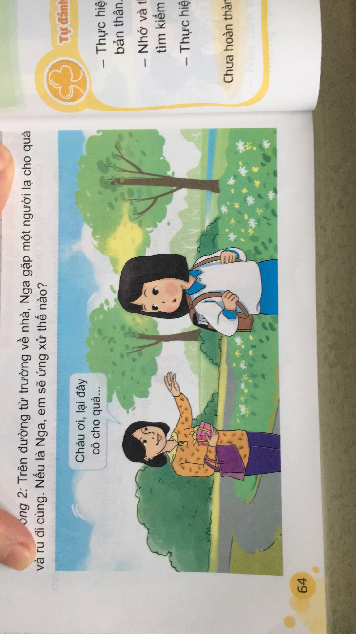
2. Xử lí tình huống có nguy cơ bị bắt cóc.
- Thảo luận về cách ứng xử trong mỗi tình huống.
- Sắm vai theo cách ứng xử phù hợp.
- Nêu điều em học được qua việc sắm vai.
Tình huống 1: Sơn đang đứng một mình ở cổng trường chờ bố mẹ đến đón thì phát hiện có người lạ theo dõi mình. Nếu là Sơn, em sẽ làm gì?
Tình huống 2: Trên đường từ trường về nhà, Nga gặp một người lạ cho quà và rủ đi cùng. Nếu là Nga, em sẽ ứng xử thế nào?

Slide 10
Nếu là Sơn, em sẽ đi vào trong trường, nói với bác bảo vệ hoặc thầy cô giáo và nhờ bác bảo vệ hoặc thầy cô gọi điện cho bố mẹ đến đón.

Slide 11
Nếu là Nga, em sẽ không nhận quà và từ chối lời rủ đi cùng của người lạ.

Slide 12
Khi gặp người lạ, em hãy đề cao cảnh giác để tự bảo vệ mình và nhanh chóng tìm kiếm sự trợ giúp từ những người lớn đáng tin cậy.

Slide 13
Về nhà

Slide 14



Học thuộc số điện thoại của người thân và địa chỉ nhà mình em nhé!

Slide 15


Chào tạm biệt các con.
Chúc các con chăm ngoan, học tập tốt!

